Slide 1
基於CNN之聊天機器人影像辨識
D0687369 | 張詠軒 | D0687462 | 吳和倫
D0612739 | 吳宜城

Slide 2

動機
1
2
原理
資料集
3
測試結果
4

Slide 3

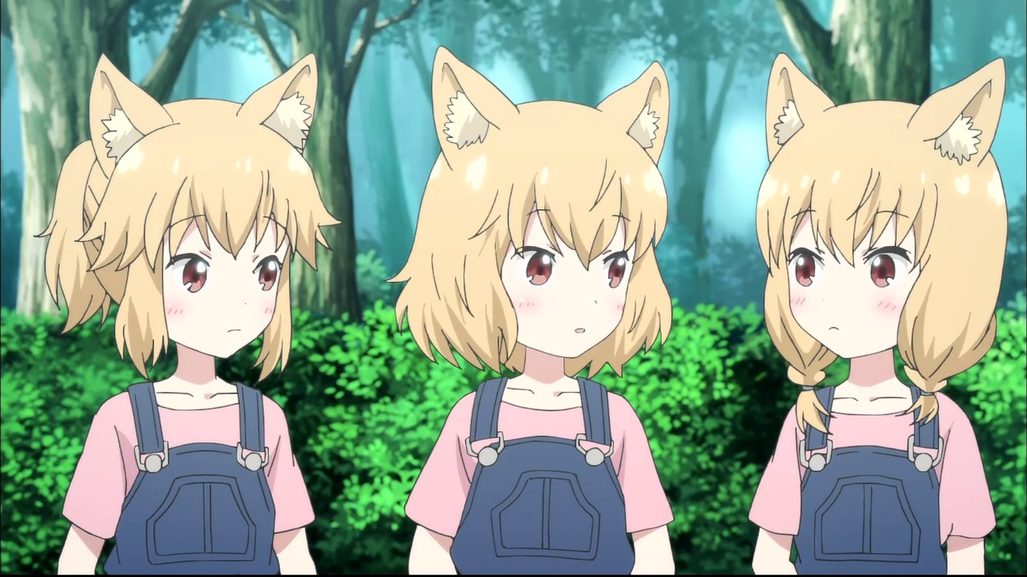
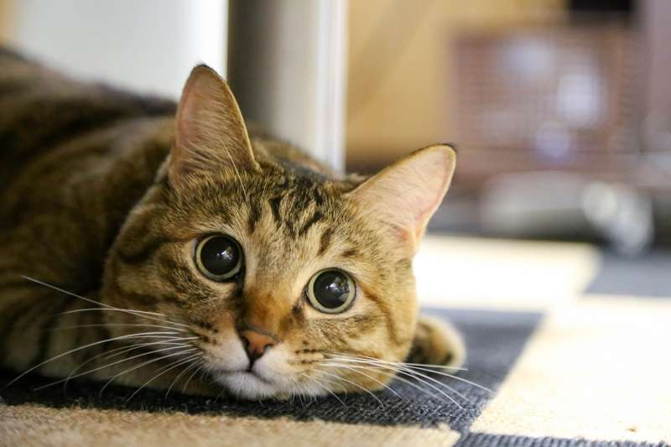

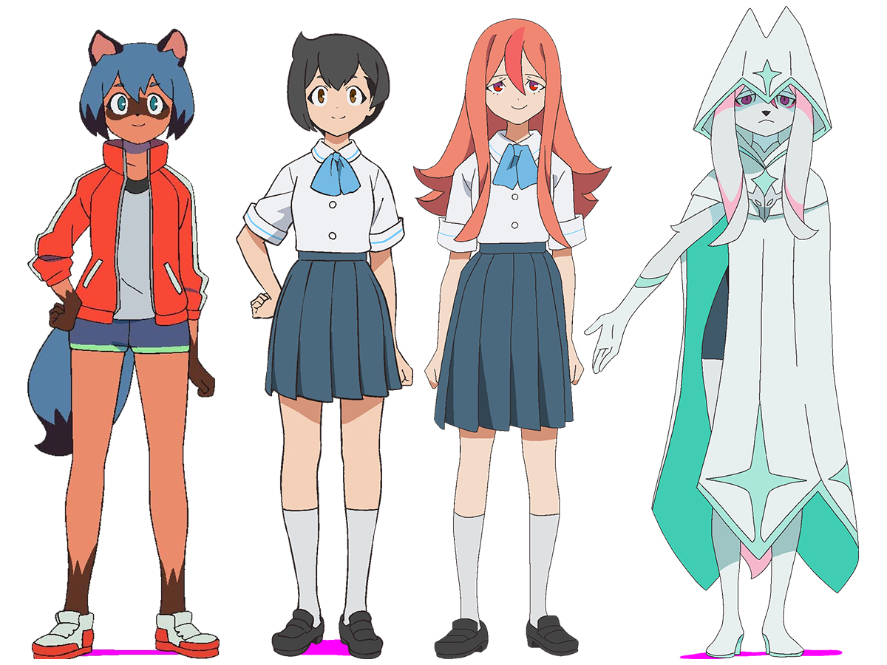
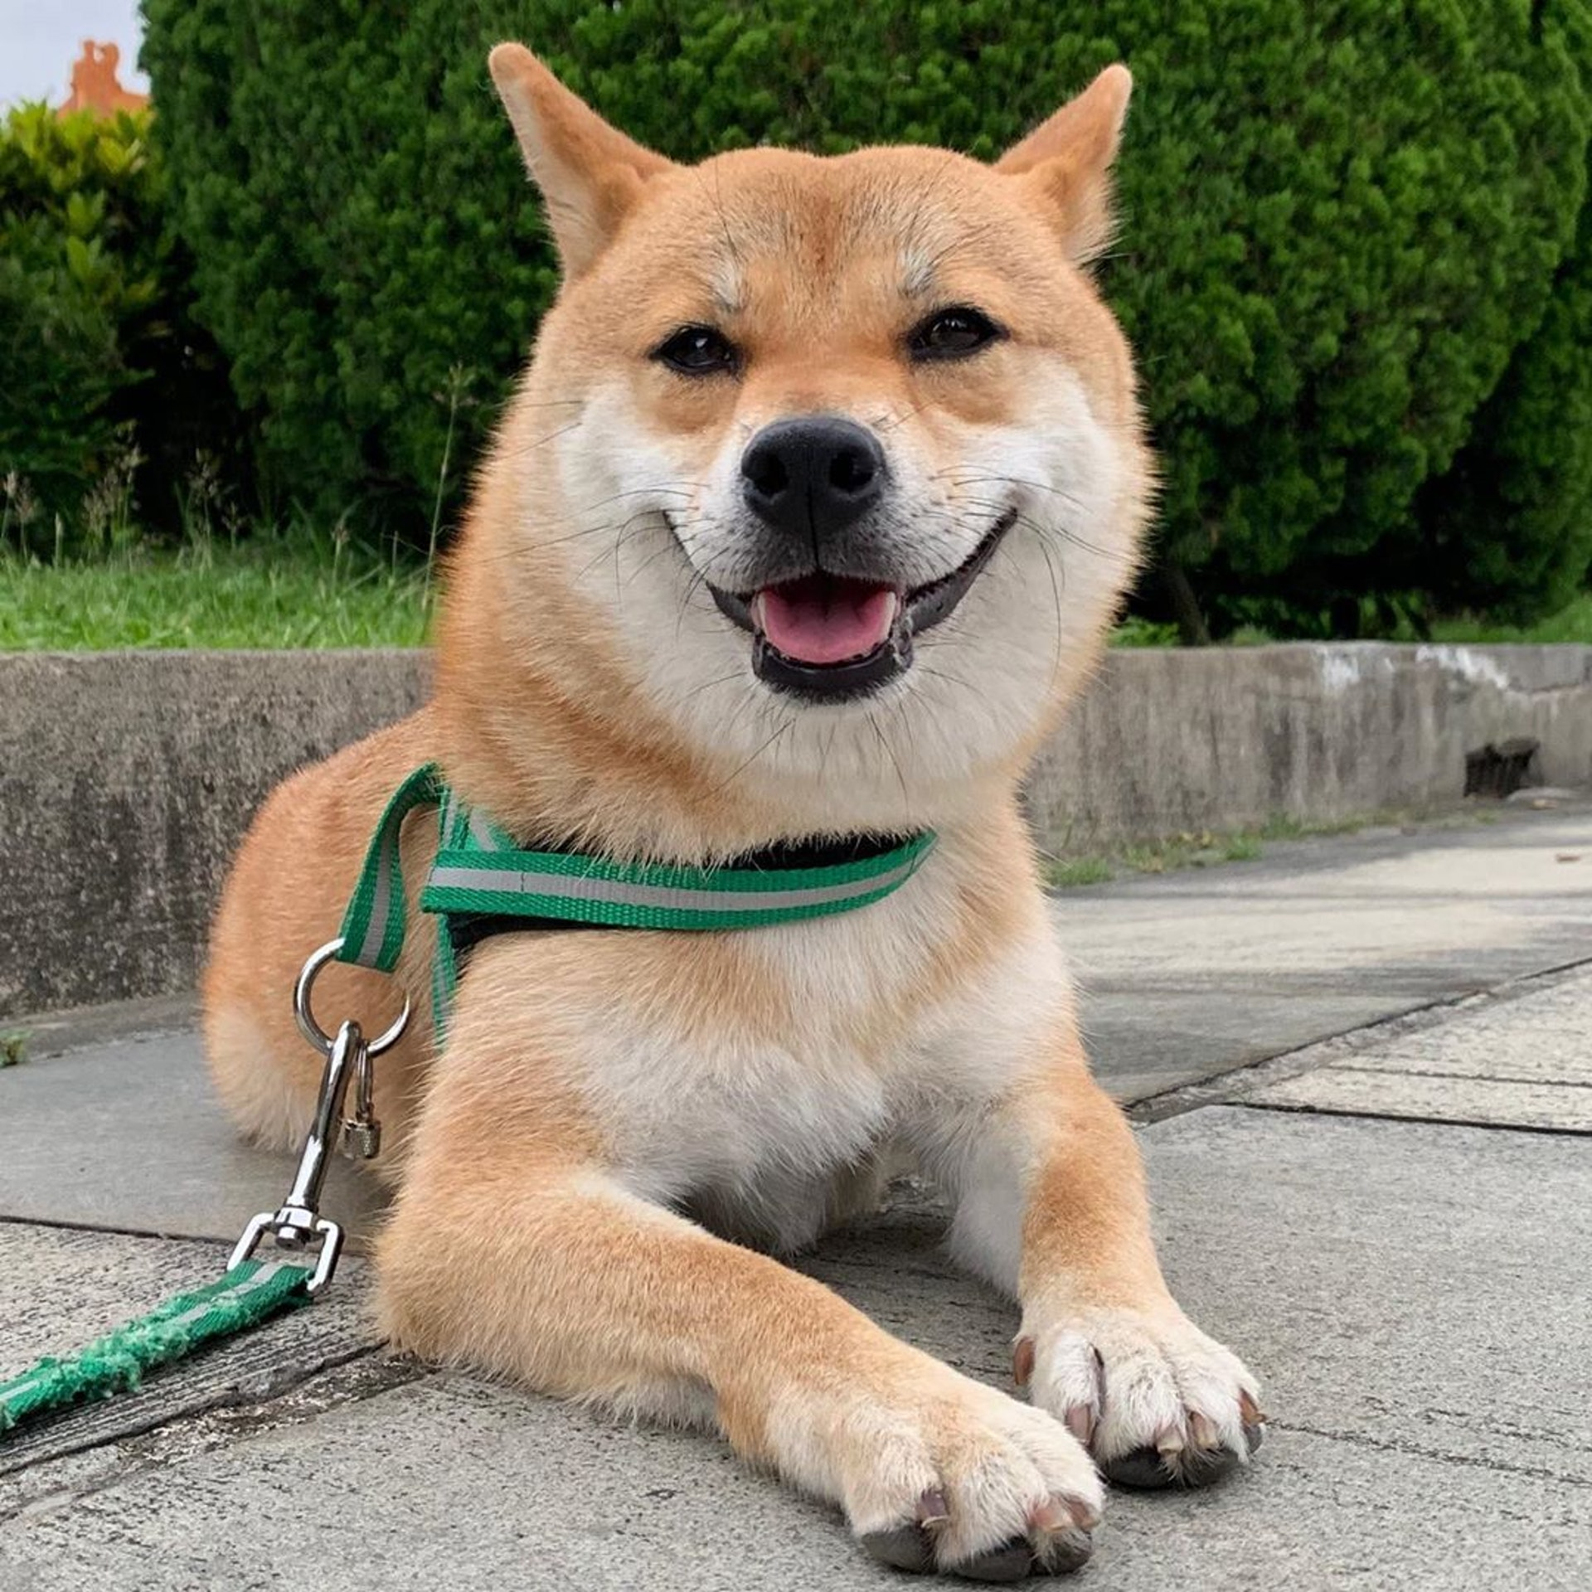

Slide 4

CNN原理
透過卷積核(Kernels)滑動對圖像做訊息提取並藉由步長(Strides)與填充 (Padding)控制圖像的長寬

Slide 5
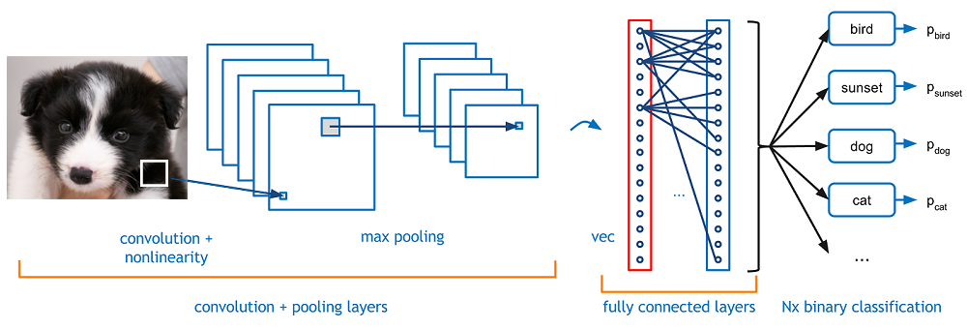
CNN圖像辨識
輸入圖像→[卷積組合→最大池化(Max Pooling)]*n→攤平(Flatten)→全連接層(Fully Connected layers)→分類
[卷積層→激勵函數(activation function)→Batch Normalization]=卷積組合

Slide 6

CNN圖像辨識

Slide 7
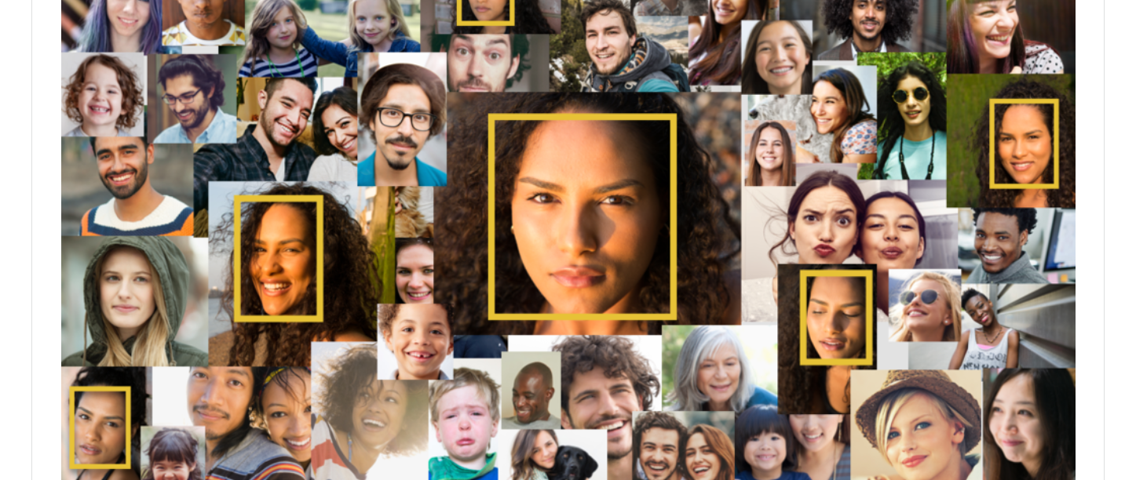
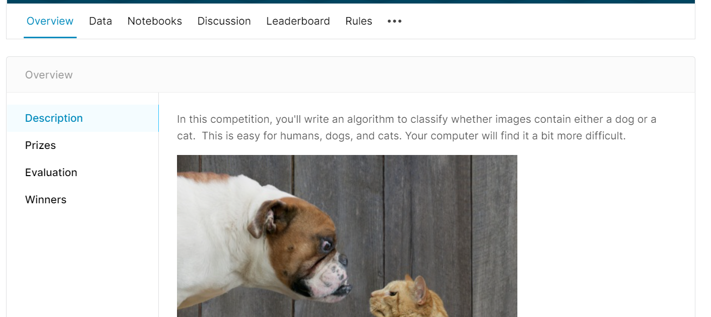
資料集
與
參考資料
Kaggle

Slide 8
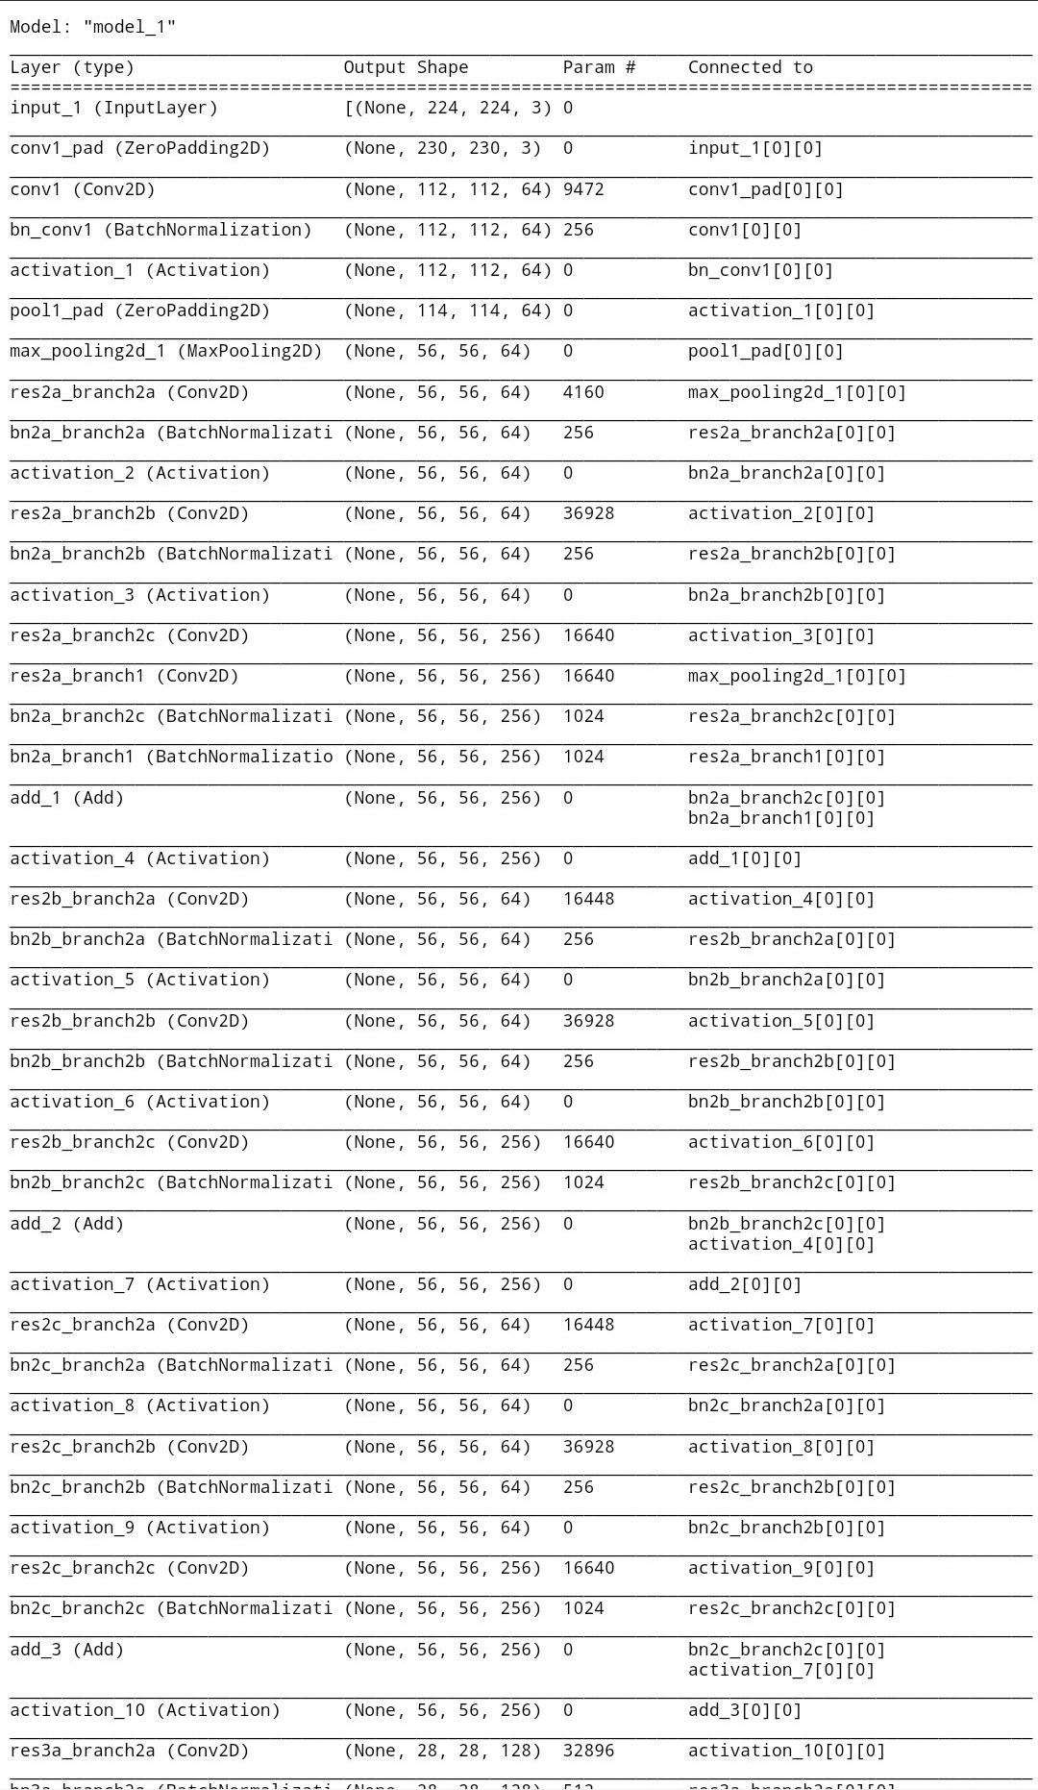
訓練模型

Slide 9
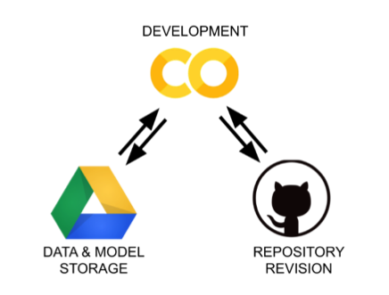

工具

Slide 10
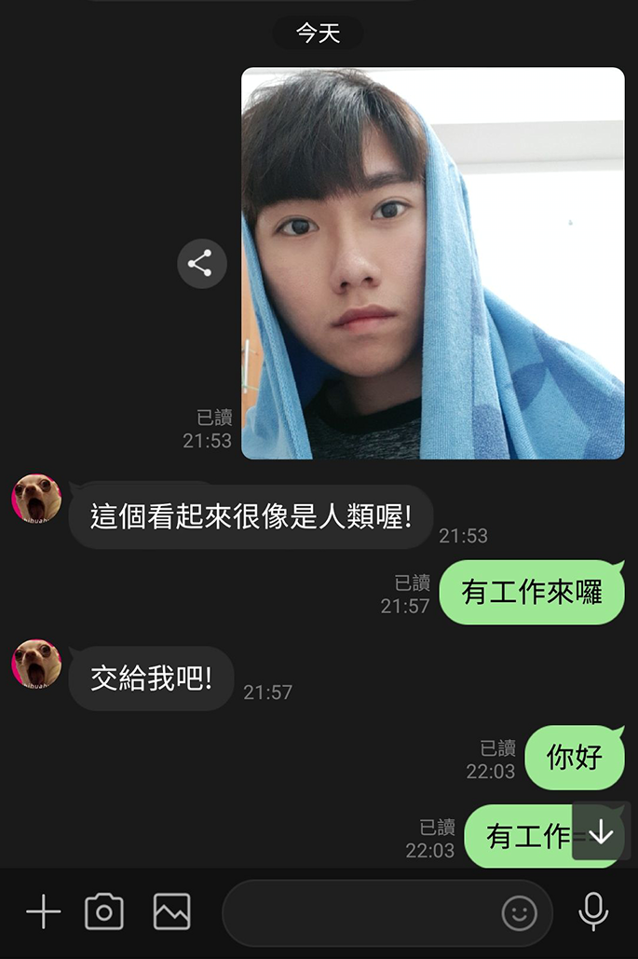
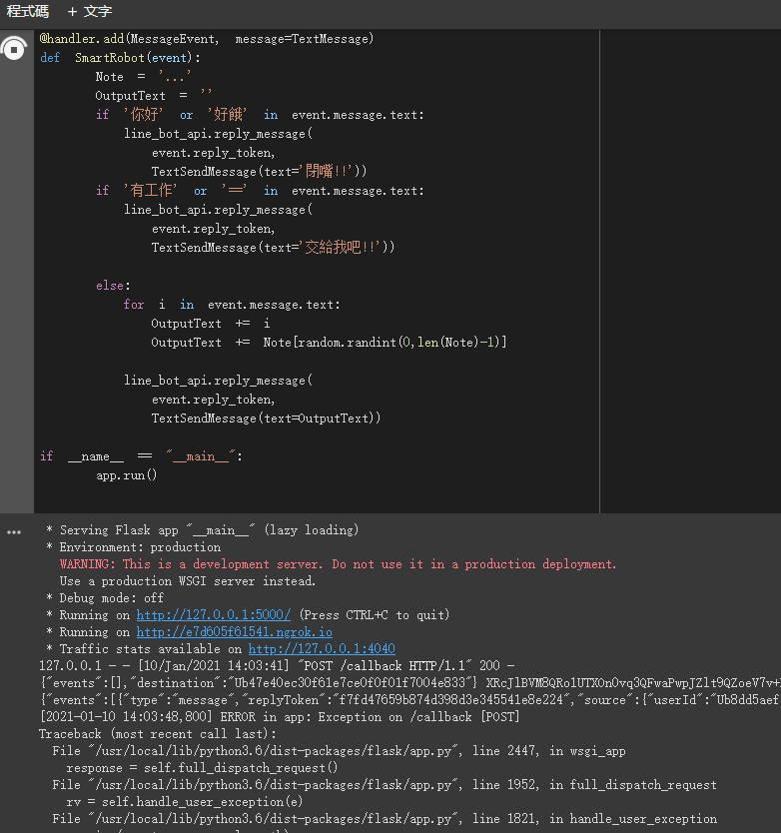
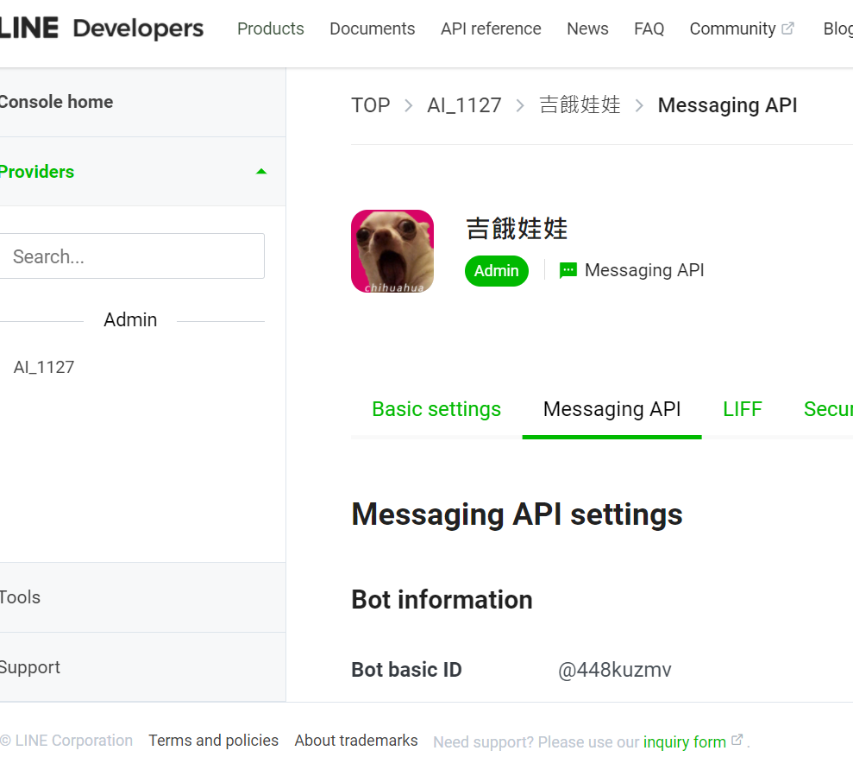
測試結果

